Slide 1
Les chaînes alimentaires
Questionner le monde CE1
Les régimes alimentaires

Slide 2
Nous continuons à travailler sur ce que mangent les animaux.
Souvenons-nous de ce que nous avons appris la dernière fois.

Slide 3
Les régimes alimentaires
Les animaux ne mangent pas tous la même
chose : certains mangent de la viande,
d’autres des végétaux ou encore des
graines. Ce que mange un animal,
c’est son régime alimentaire.

Slide 4
Aujourd’hui, nous allons apprendre les mots qui correspondent aux différents régimes alimentaires.

Slide 5
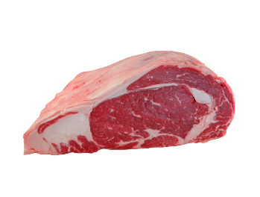
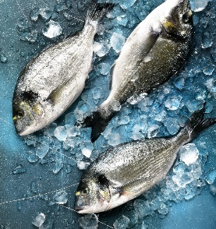
Un animal qui ne mange que de la viande (ou du poisson) est un
carnivore.
carnivore

Slide 6
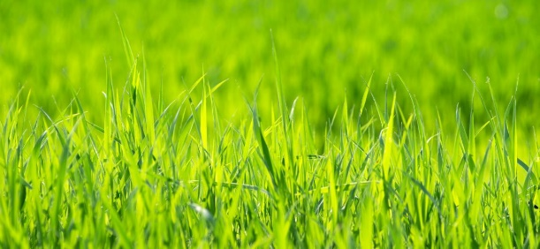
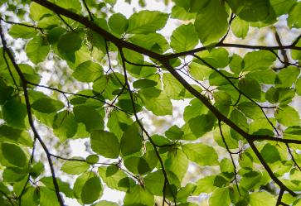
Un animal qui ne mange que des végétaux est un
herbivore.
carnivore
herbivore

Slide 7
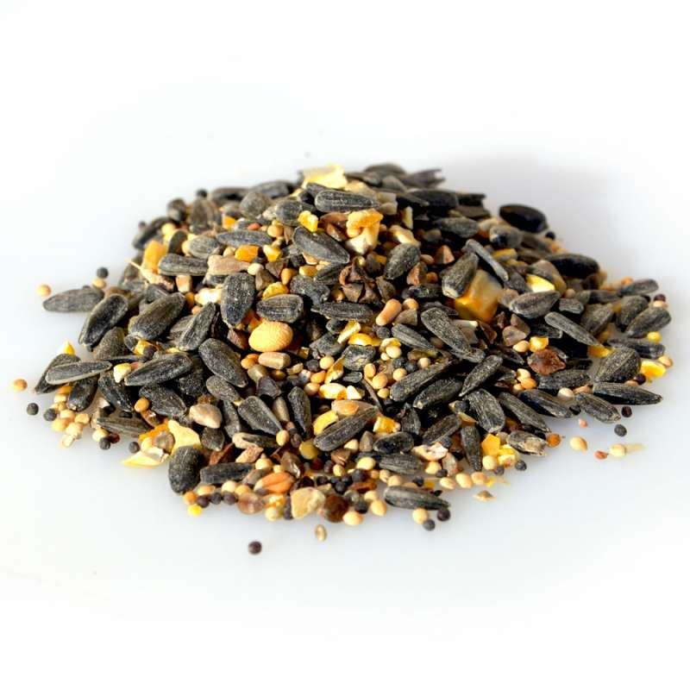
Un animal qui ne mange que des graines est un
granivore.
carnivore
herbivore
granivore

Slide 8
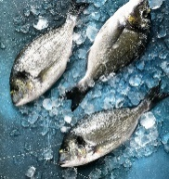
omnivore.
Un animal qui mange de tout est un
carnivore
herbivore
granivore
omnivore

Slide 9
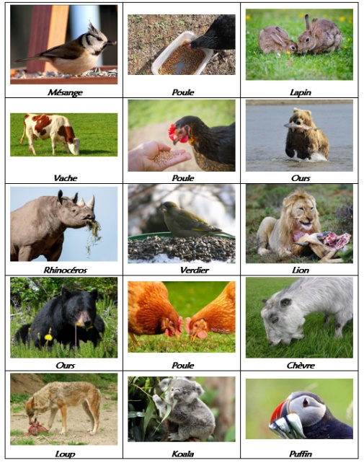
C’est maintenant à vous d’indiquer le régime alimentaire des animaux.
Au travail !
carnivore
herbivore
granivore
omnivore

Slide 10
Pour ne rien oublier, nous allons maintenant compléter la leçon.

Slide 11
- Un animal qui ne mange que de la
viande est un carnivore.
- Un animal qui ne mange que des
végétaux est un herbivore.
- Un animal qui ne mange que des
graines est un granivore.
- Un animal qui mange de tout
est un omnivore.

Slide 12
La prochaine fois, nous parlerons des relations entre les différents animaux.

